Slide 1
Calidad de
software
NeonPlay
Kevin Adrián Quiñonez Rocha
Orlando Eloy Trujillo
Desarrollo de Software · Nivel 4
Ing. Sebastián Landázuri G
15 de octubre de 2026
Notes:
Tiempo sugerido: 60 segundos.
Presentar el trabajo y a los integrantes. NeonPlay es un ecommerce de videojuegos con checkout de demostración. La evaluación conecta las tres unidades de la asignatura: contexto y criterios, pruebas y configuración, métricas y mejora. Adelantar el resultado: veinte casos funcionales pasaron, pero el piloto de interacción alcanzó solo 60% sin ayuda. La conclusión distingue funcionamiento de autonomía de uso.
Fuentes: Plantilla institucional ITQ proporcionada por el solicitante. Datos académicos facilitados por el equipo.

Slide 2
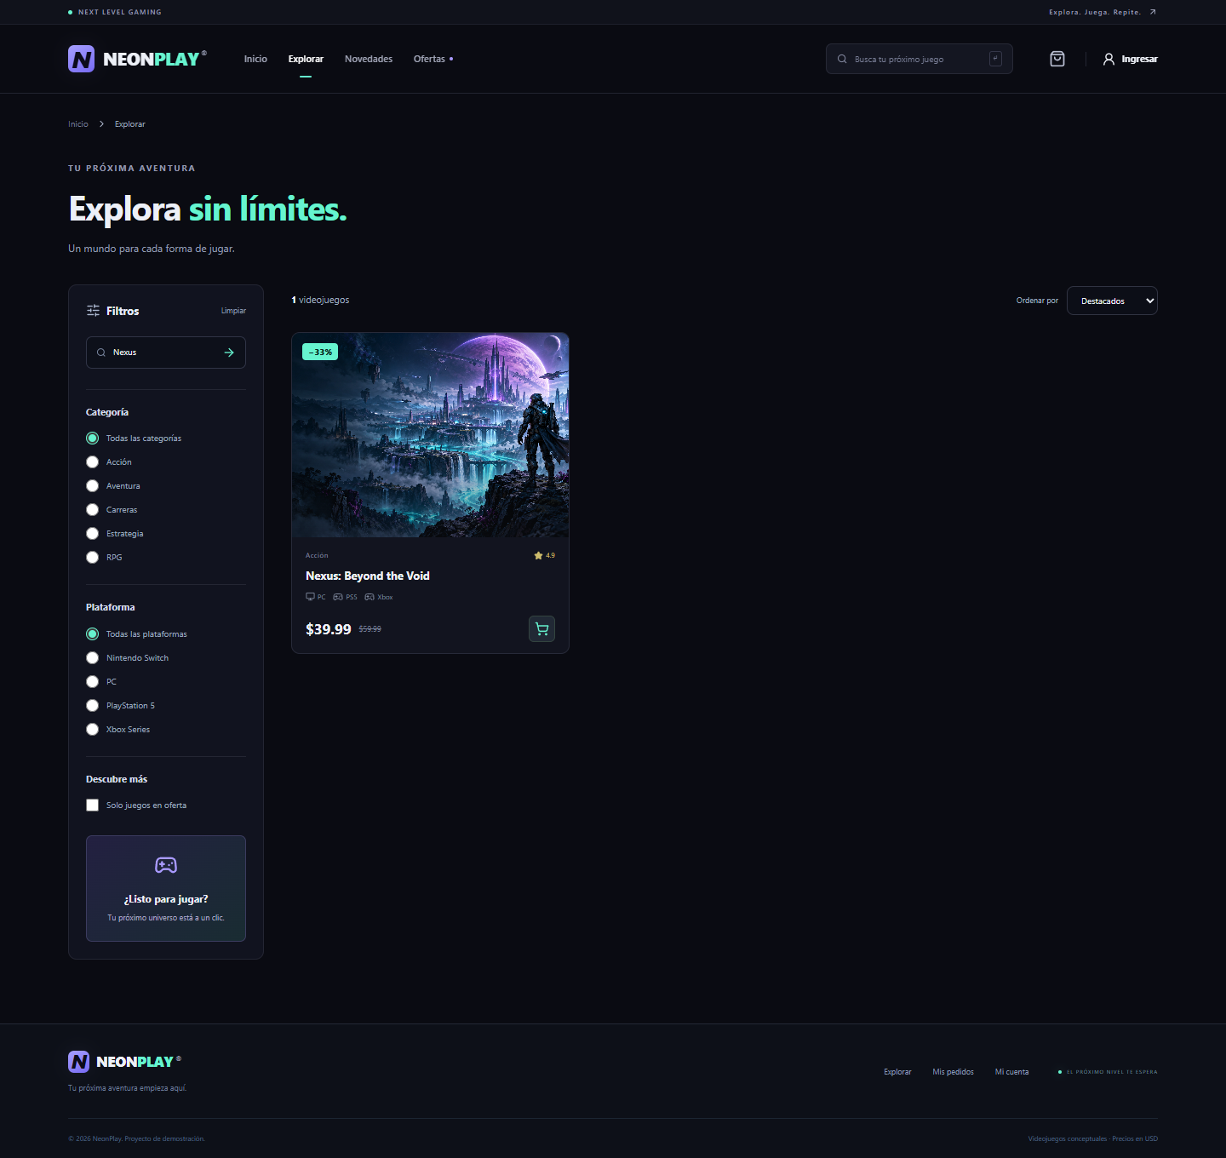
NeonPlay y alcance
Catálogo de videojuegos
Carrito y compra de demostración
Historial y administración
Pagos reales y claves digitales quedan fuera de esta versión.
Notes:
Tiempo sugerido: 60 segundos.
Explicar el recorrido cliente y la función administrativa. La interfaz usa React y la API trabaja con PostgreSQL. La captura muestra la búsqueda de Nexus. Se seleccionaron cinco flujos completos por su impacto en compra e integridad del catálogo. El solicitante autorizó NeonPlay para la actividad; no se atribuye al repositorio una antigüedad de semestre que no esté demostrada. Esta versión no cobra pagos reales ni entrega claves digitales.
Fuentes: Captura baseline/CP07.png; README y código de NeonPlay.

Slide 3
Arquitectura del aplicativo
Capa | Implementación | Responsabilidad
Interfaz | React y TypeScript | Catálogo, cuenta y carrito
API | Express y TypeScript | Validación, roles y pedidos
Persistencia | Prisma y PostgreSQL | Relaciones y transacciones
OrderItem conserva el precio de compra. GamePlatform relaciona juegos y plataformas.
Notes:
Tiempo sugerido: 60 segundos.
Explicar que el navegador envía solicitudes a la API y que el servidor valida permisos y disponibilidad. User tiene sesiones y pedidos; Game pertenece a Category; Game y Platform se relacionan mediante GamePlatform. Cada Order tiene líneas OrderItem que guardan precio, nombre y plataforma al comprar. El stock se descuenta dentro de la transacción del pedido. Los juegos con pedidos se archivan para preservar el historial.
Fuentes: server/prisma/schema.prisma; server/src/routes/orders.ts; docs/ARQUITECTURA.md.

Slide 4
Calidad y normas
ISO/IEC 25010:2023 define el marco de atributos.
ISO/IEC 25023:2016 orienta las medidas.
SWEBOK V4.0a relaciona calidad y configuración.
ISTQB CTFL 4.0.1 fundamenta las técnicas de prueba.
Notes:
Tiempo sugerido: 75 segundos.
Relacionar las normas con la evaluación: ISO 25010 aporta el modelo del producto y la selección de cuatro atributos; ISO 25023 ayuda a vincular medidas y resultados. SWEBOK orienta calidad, pruebas, mantenimiento y configuración. ISTQB aporta particiones, valores límite, decisiones y estados. Las fichas públicas ISO y las fuentes primarias se verificaron el 10/10/2026. Los umbrales numéricos son decisiones propias para este entorno; no se afirma certificación ni acceso al texto completo de ISO.
Fuentes: https://www.iso.org/standard/78176.html
https://www.iso.org/standard/35747.html
https://www.computer.org/education/bodies-of-knowledge/software-engineering/v4
https://istqb.org/wp-content/uploads/2024/11/ISTQB_CTFL_Syllabus_v4.0.1.pdf

Slide 5
Baseline y datos de prueba
Baseline baseline-calidad-v1, commit afac785
Instancia local 127.0.0.1:4011
Esquema separado con cuentas ficticias
Nexus: precio 39,99 y stock inicial 2
Void Command: stock 0
Notes:
Tiempo sugerido: 60 segundos.
Identificar la baseline completa afac785407c041abc13f9b8651e70293aae488d4 y la mejora f6c1a4c1db8af32cbd3311ec4c6fe2d20d9caa14. Se usó Windows 11, Node 22.23.3, Prisma 6.19.0 y Chrome 154.0.8037.98, con pantalla 1440 por 1000. El esquema de evaluación se separó de public y las cuentas fueron ficticias. El build inicial falló por el hook de Prisma, por lo que se compiló directamente con TypeScript y el build del cliente para probar el mismo código de negocio. El repositorio es privado y el docente necesita acceso.
Fuentes: https://github.com/orlandotrujillo028-debug/NeonPlay
quality/evidence/environment.json; baseline-build.txt.

Slide 6
Cinco flujos y veinte casos
Flujo | Casos | Pass
Registro y sesión | CP01 a CP06 | 6 / 6
Catálogo y detalle | CP07 a CP11 | 5 / 5
Carrito | CP12 a CP14 | 3 / 3
Compra e historial | CP15 y CP16 | 2 / 2
Administración | CP17 a CP20 | 4 / 4
Cobertura de cinco flujos; no es cobertura de líneas de código.
Notes:
Tiempo sugerido: 75 segundos.
Explicar que los veinte casos superan el mínimo de quince y cubren escenarios válidos, inválidos y límites. Cada caso tiene precondiciones, datos, pasos, resultado esperado, obtenido, estado y evidencia. Playwright opera la interfaz y las comprobaciones HTTP verifican reglas del servidor. Los conteos de esta tabla corresponden a la baseline aceptada. La preparación del ejecutor y el intento inicial están conservados y separados; no se contabilizan sus selectores incorrectos como fallos del producto.
Fuentes: matrices/casos_baseline.csv; quality/evidence/baseline/results.json; quality/evidence/instrumentacion-01/results.json.

Slide 7
Técnicas de caja negra
Técnica | Caso | Resultado esperado
Partición inválida | CP02 | Rechazar correo sin @
Valor límite | CP13 | No superar stock 2
Transición de estado | CP05 | Revocar sesión al salir
Decisión por relación | CP19 | Archivar si tiene pedido
Cada registro enlaza requisito, caso, resultado y evidencia.
Notes:
Tiempo sugerido: 60 segundos.
Usar estos cuatro ejemplos para justificar el diseño, no limitarse a decir que se hicieron pruebas. CP02 divide correos válidos e inválidos; CP13 prueba la frontera del stock; CP05 verifica la transición de sesión autenticada a cerrada; CP19 distingue productos con y sin pedidos. La comprobación administrativa CP20 distingue roles cliente y anónimo. Los casos se diseñaron antes de registrar sus resultados.
Fuentes: https://istqb.org/wp-content/uploads/2024/11/ISTQB_CTFL_Syllabus_v4.0.1.pdf
matrices/casos_baseline.csv.

Slide 8
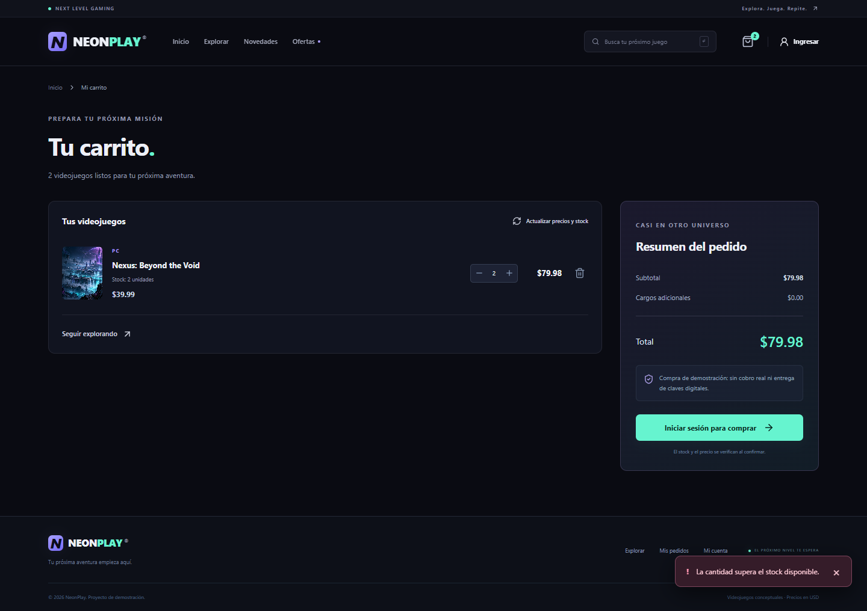
Carrito y límite de stock
CP12: una unidad por 39,99
CP13: máximo de dos unidades
Total verificado: 79,98
CP14: persistir y eliminar
Notes:
Tiempo sugerido: 60 segundos.
La cantidad y el precio se verifican en el carrito. Con stock dos, intentar aumentar de dos a tres conserva dos unidades y el total 79,98. La recarga mantiene el carrito y la eliminación muestra un estado vacío. El cliente limita cantidades para orientar al usuario, pero el servidor vuelve a validar disponibilidad cuando se compra. Esta separación evita confiar únicamente en la interfaz.
Fuentes: CP12, CP13 y CP14; captura baseline/CP13.png.

Slide 9
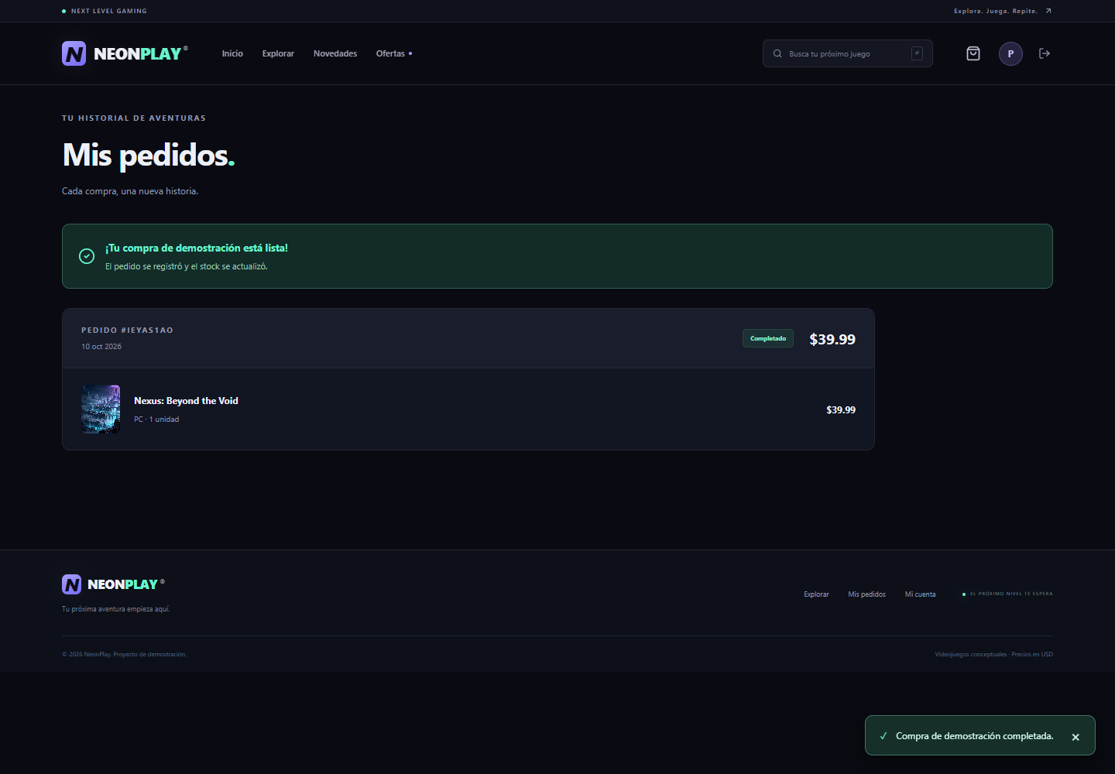
Compra e historial
CP15: pedido por 39,99
Precio histórico conservado
Stock de Nexus: 2 a 1
CP16: agotado devuelve 409
Notes:
Tiempo sugerido: 75 segundos.
Presentar la compra como una operación de integridad. CP15 añadió una unidad de Nexus, confirmó la compra y revisó el pedido. Se comprobó total 39,99, precio conservado en OrderItem y stock final uno. CP16 intentó comprar un juego agotado: el botón estaba deshabilitado y el servidor rechazó un pedido directo con 409 sin crear otro pedido. La prueba automática confirma el flujo; el piloto humano mide otra cuestión, la necesidad de ayuda.
Fuentes: CP15 y CP16; captura baseline/CP15.png; server/src/routes/orders.ts.

Slide 10
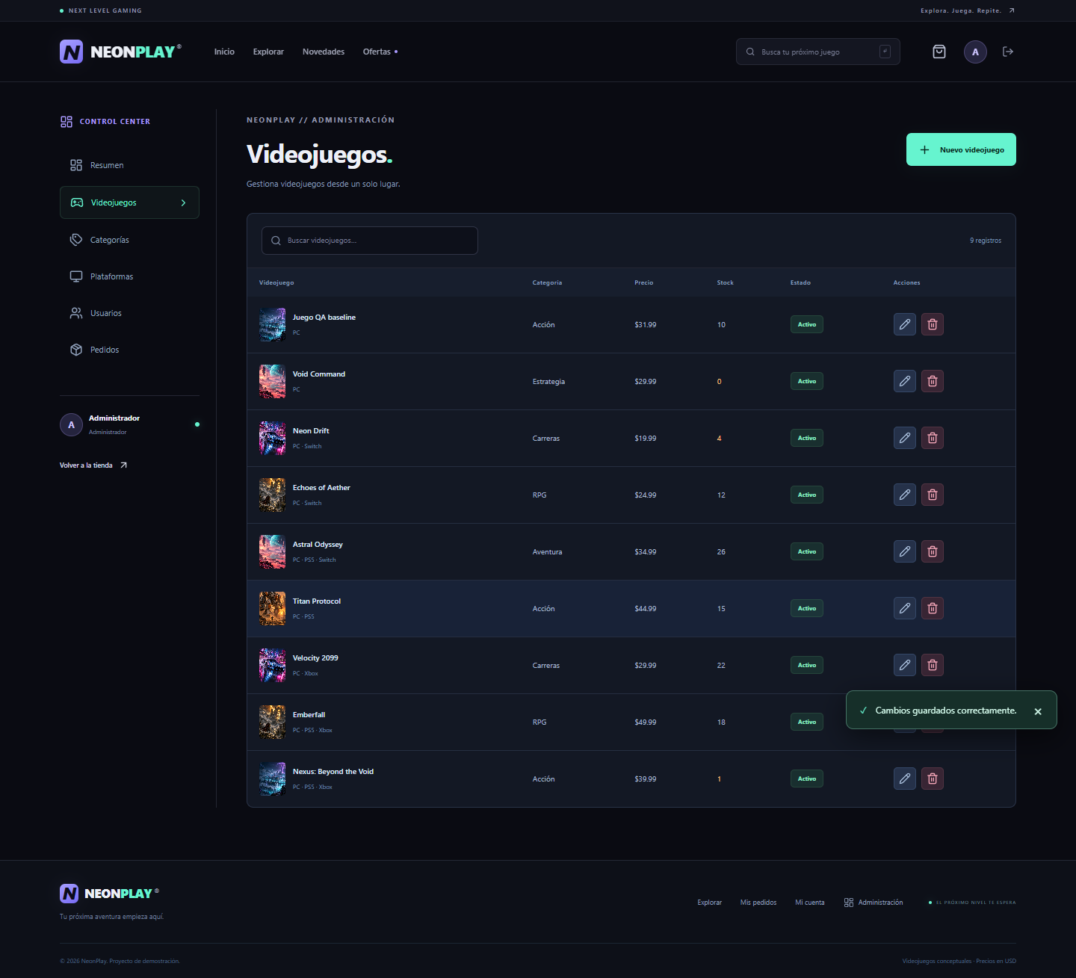
CRUD y protección del historial
CP17: crear, consultar y editar
Precio actualizado a 31,99
Eliminar con confirmación
CP19: archivar y restaurar
Notes:
Tiempo sugerido: 75 segundos.
Describir el CRUD con el juego ficticio Juego QA. Se creó con categoría y PC, se consultó, se cambió el precio a 31,99 y se eliminó tras confirmar. CP18 comprobó precio cero y stock negativo. Para Nexus con pedido, la eliminación lo archivó y mantuvo el precio histórico; restaurarlo lo devolvió al catálogo. CP20 denegó operaciones al cliente con 403 y sin sesión con 401.
Fuentes: CP17 a CP20; baseline/crud-actualizado.png; baseline/archivado.png; server/src/routes/admin.ts.

Slide 11
Resultados de los cuatro atributos
Atributo | Resultado | Conclusión
Adecuación funcional | 20 / 20 Pass | Cumple alcance
Desempeño | Mediana 3,60 ms | Cumple local
Interacción | 3 / 5 sin ayuda | No cumple 80%
Fiabilidad | 30 / 30 correctas | Cumple muestra
Las tasas usan × 100 para expresarse como porcentajes.
Notes:
Tiempo sugerido: 75 segundos.
Comparar cada atributo con su criterio. La adecuación funcional exige 95% de aprobación, cinco flujos y cero críticos abiertos. El desempeño exige mediana 300 ms y p95 500 ms como máximos en local. La interacción exige 80% sin ayuda y obtuvo 60%. La fiabilidad requiere treinta respuestas correctas y las obtuvo. La consigna imprime por diez en sus tasas; se usa por cien y se declara la corrección para expresar porcentajes de cero a cien.
Fuentes: matrices/metricas.csv; fichas ISO https://www.iso.org/standard/78176.html y https://www.iso.org/standard/35747.html.

Slide 12
Desempeño del catálogo local
30 muestras y 5 de calentamiento
Mediana ≤ 300 ms
p95 ≤ 500 ms
30 respuestas correctas
Loopback, ejecución secuencial y sin carga concurrente.
Notes:
Tiempo sugerido: 60 segundos.
Explicar el método: GET del catálogo ordenado por precio, cinco calentamientos y treinta repeticiones separadas 250 ms. Se incluye recepción y validación del JSON. El p95 usa rango más próximo, posición ceil de 0,95 por treinta. Los ocho juegos y el orden se comprobaron en cada respuesta. El gráfico muestra datos medidos, no una comparación con Internet ni usuarios simultáneos. La fiabilidad de treinta respuestas no demuestra disponibilidad continua.
Fuentes: quality/evidence/performance.json; matrices/rendimiento.csv.

Slide 13
Piloto de interacción
Tarea de P01 | Sin ayuda
Buscar un videojuego | Sí
Filtrar por plataforma | Sí
Agregar y cambiar cantidad | Sí
Completar compra demo | Necesitó ayuda
Localizar el pedido | Necesitó ayuda
P01: 60% sin ayuda. Criterio: 80%. Autorreporte de una persona.
Notes:
Tiempo sugerido: 75 segundos.
P01 confirmó por escrito haber intentado las cinco tareas. Las tres primeras se completaron sin ayuda; las dos últimas necesitaron ayuda. La tasa correcta es tres dividido por cinco por cien: sesenta por ciento. No se confirmaron los resultados finales de las tareas con ayuda, tiempos ni causas de dificultad. No se convierte una sola persona familiarizada con el proyecto en un estudio representativo. La observación O01 permanece abierta para investigar checkout e historial con participantes nuevos.
Fuentes: Respuestas escritas del participante durante la evaluación; matrices/interaccion.csv.

Slide 14
Corrección del build
D01: Prisma regeneraba el motor con la API abierta.
Windows bloqueó la DLL y el build salió con código 1.
La mejora reutiliza el cliente si está vigente.
Build corregido: código 0 con la API abierta.
Notes:
Tiempo sugerido: 75 segundos.
Este es el defecto comprobado de la baseline. Ejecutar build con la API abierta intentaba reemplazar query_engine-windows.dll.node y Windows devolvía EPERM. La severidad es media porque la compilación directa ofrecía una alternativa. La mejora compara el esquema significativo, la versión y la presencia del motor y comprueba el constructor. Si ya corresponde, reutiliza el cliente; si realmente falta o cambia, lo genera y explica cómo proceder. D01 se cerró con evidencia de build cero y regresión.
Fuentes: quality/evidence/baseline-build.txt; quality/evidence/improvement-build.txt; commit f6c1a4c1db8af32cbd3311ec4c6fe2d20d9caa14.

Slide 15
Regresión después de la mejora
Caso crítico | Comprobación | Resultado
CP05 | Login y cierre de sesión | Pass
CP15 | Pedido, precio y stock | Pass
CP17 | CRUD completo de juego | Pass
20 casos finales Pass
26 pruebas complementarias Pass
Notes:
Tiempo sugerido: 60 segundos.
Los tres casos críticos exigidos se repitieron después del commit de mejora y pasaron. Además, se ejecutaron los veinte casos; CP09 necesitó un ajuste del ejecutor para esperar la actualización de URL, su repetición pasó y ambos resultados se conservaron. La suite de Vitest añadió veinte pruebas de API y seis de carrito y fechas. No se mezclan esas veintiséis con la tasa de casos funcionales. El cambio afectó scripts, no las reglas del negocio.
Fuentes: matrices/regresion.csv; regression/results.json; regression-retry/results.json; unit-integration.txt.

Slide 16
Conclusiones y acciones pendientes
Los cinco flujos cumplen los escenarios comprobados.
D01 quedó cerrado con build y regresión satisfactorios.
O01 sigue abierta: compra e historial requieren ayuda.
Siguiente paso: observar usuarios nuevos y repetir el piloto.
Notes:
Tiempo sugerido: 60 segundos.
Cerrar respondiendo los objetivos. Se definió contexto, riesgos y criterios; se aplicaron casos y mediciones; se corrigió un problema y se verificó la regresión. El resultado favorable de negocio no elimina la dificultad de interacción. Se proponen responsables, no se inventa una distribución real de trabajo: Orlando para seguimiento de backend y Kevin para la investigación de interfaz. Antes de producción se necesita otro protocolo de carga y seguridad. La entrega actual es académica y local.
Fuentes: Informe, secciones de conclusiones y plan de mejora; matrices/defectos_y_observaciones.csv.

Slide 17
Referencias de la evaluación
ISO/IEC 25010:2023
ISO/IEC 25023:2016
SWEBOK Guide V4.0a
ISTQB CTFL Syllabus 4.0.1
Fuentes primarias verificadas el 10 de octubre de 2026.
Notes:
Tiempo sugerido: 15 segundos.
Indicar que los enlaces completos están en las notas y en la bibliografía del informe. Se consultaron fuentes primarias y fichas públicas ISO. El criterio de aceptación y la matriz son una adaptación propia a NeonPlay.
Fuentes: https://www.iso.org/standard/78176.html
https://www.iso.org/standard/35747.html
https://www.computer.org/education/bodies-of-knowledge/software-engineering/v4
https://istqb.org/wp-content/uploads/2024/11/ISTQB_CTFL_Syllabus_v4.0.1.pdf

Slide 18
Preguntas
Notes:
Tiempo sugerido: 120 segundos.
Reservar hasta dos minutos para preguntas. Posibles respuestas: 100% de casos no demuestra ausencia de todo defecto; el rendimiento es local; el piloto depende de autorreporte; las cuentas son ficticias; OrderItem conserva el precio; D01 se cierra por build cero y regresión. El acceso al repositorio es privado.
Fuentes: Informe de evaluación y evidencias de NeonPlay. Imagen institucional conservada de la plantilla aportada.

